Slide 1
카드 북리뷰
2021 우당도서관 독서릴레이
책
상
자
책상자는 청소년상담센터에서 함께 일하는
동료 상담사들의 독서 모임입니다.
(‘책상자’는 ‘책 읽는 상담자’의 줄임말입니다 ☺)
심리치료 방법 중에는 다양한 피규어들을 모래상자 위에 펼쳐놓으며
마음을 표현해보는 ‘모래놀이 치료’라는 기법이 있습니다.
저희는 이런 모래놀이 치료를 활용하여
『우리가 인생이라 부르는 것들』에 대한 소감을
모래상자 위에 표현해보았습니다.
팀원 : 박수진, 이인복, 박환희

Slide 2
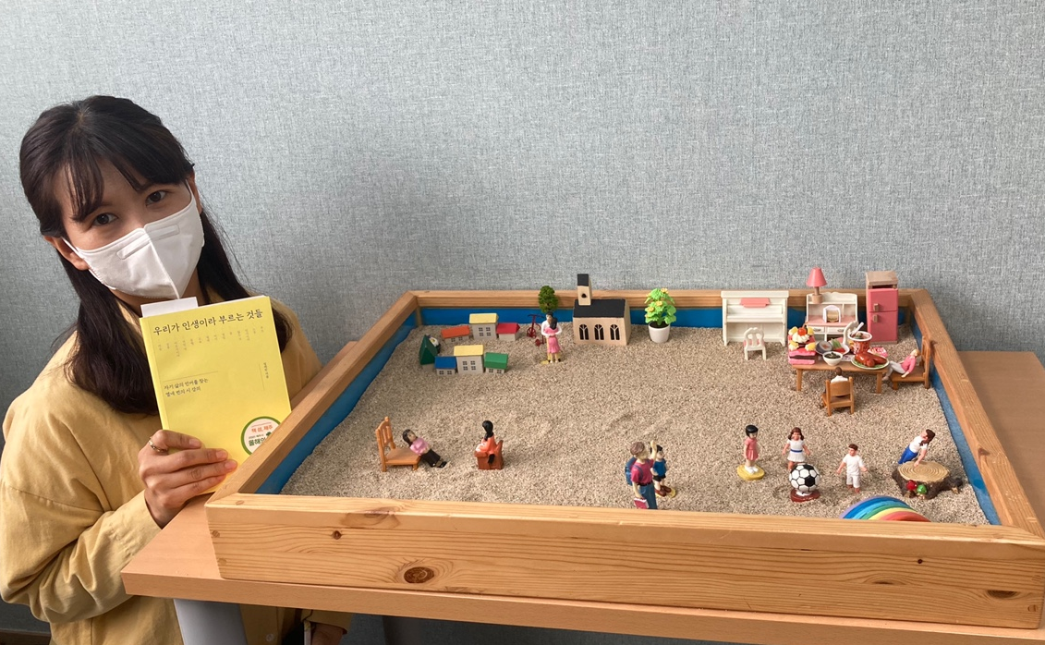
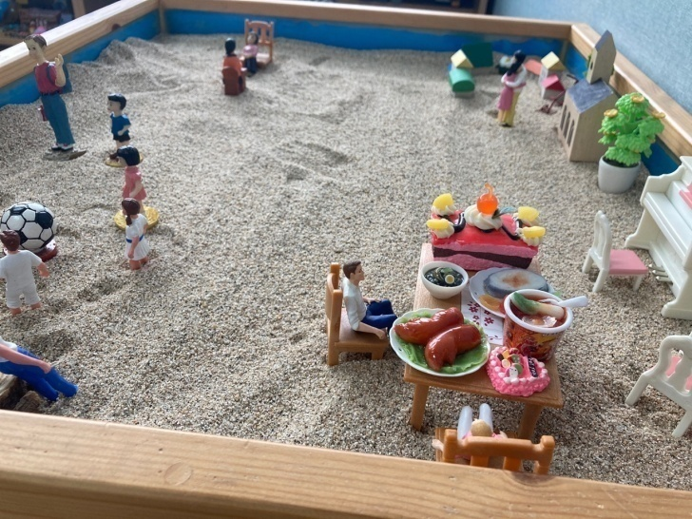
카드 북리뷰 ①
저의 상자는 인생예찬에 대한 부분을 조금씩 나타냈어요. 사랑과 정이 있는 마을, 따뜻한 돌봄이 있는 가정집, 즐거운 놀이터, 그리고 상담실의 모습입니다.
상자,
하나
박수진
▲모래상자 측면

Slide 3
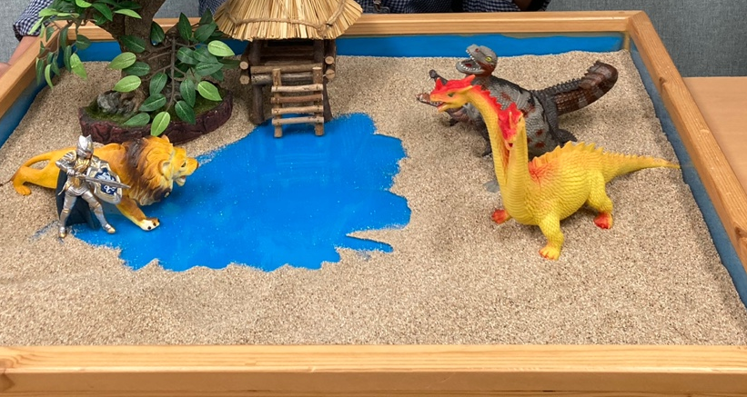
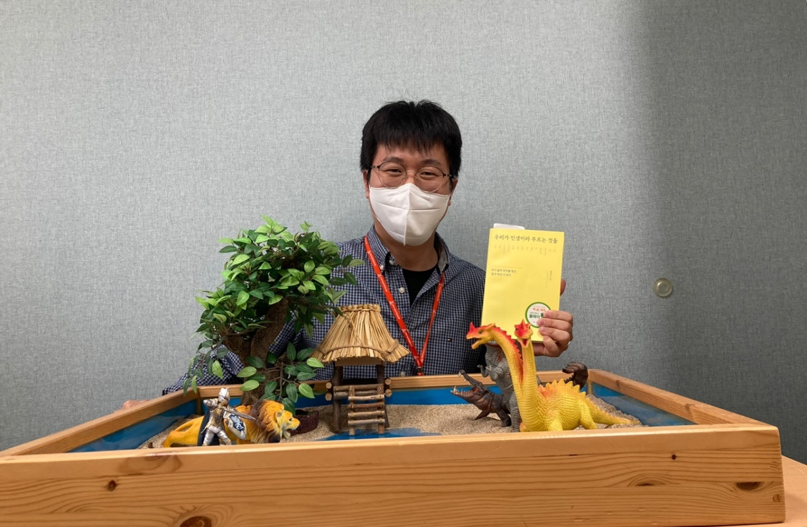
카드 북리뷰 ②
시는 인생의 한 조각을, 때로는 인생 전체를 다루고 있다는 생각이 든다. 내 생각에 인생은 빛나는 성취보다는 대부분 평범하고, 어렵고, 고된 것들로 채워져 있다. 무언가 싸우고 견뎌야 할 것이 있다. 하지만 살아가다 보면 기쁨과 행복한 순간도 ‘반드시’ 만나게 된다. 흐린 날이 있기에 맑은 날은 더욱 돋보이며, 흐린 날은 그 나름대로의 매력이 있다. 시를 통해 누군가 겪은 세월을 배우고, 느끼고, 함께 살 수 있었다.
상자,
둘
이인복

Slide 4
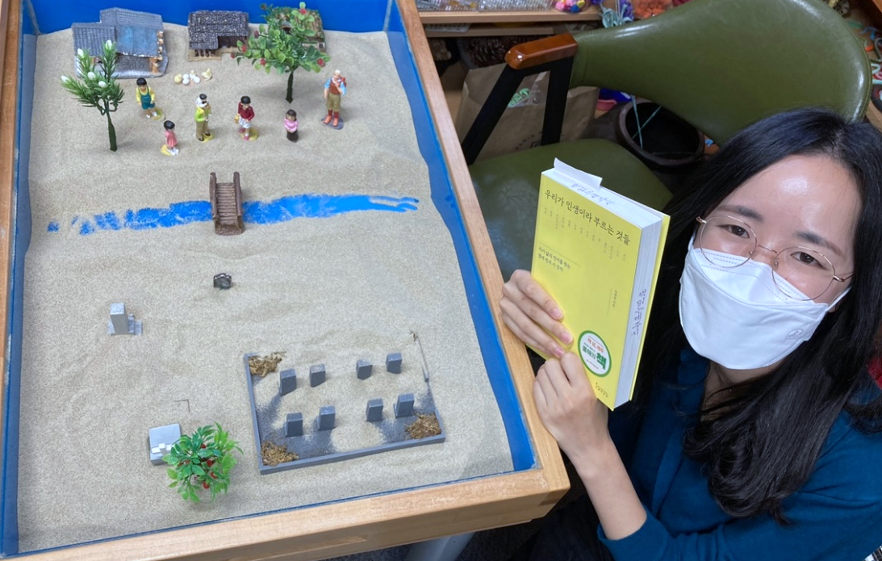
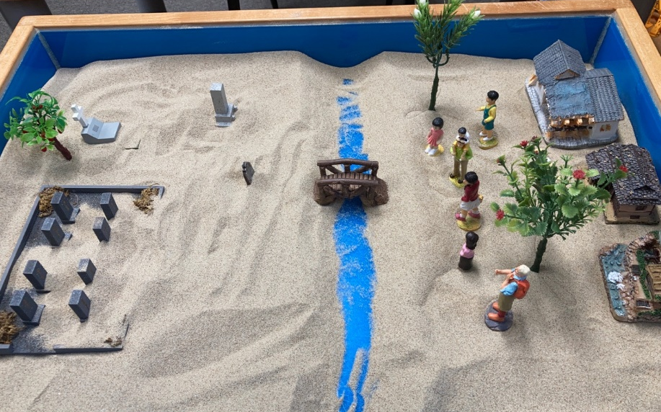
카드 북리뷰 ③
모래상자 제목 : 무덤 맞은 편 마을
언젠가는 나도 죽을 사람이라는 것을 기억하면, 오늘을 살면서 겪는 흔들림과 두려움은 오히려 더 줄어들 것이다.
‘우리가 인생이라 부르는 것들‘ 7장을 기억하며 다리 하나를 사이에 두고 무덤 맞은 편에 자리 잡은 마을을 모래상자에 표현해보았다. 무덤을 맞은 편에 두고 있지만, 마을의 분위기는 침울하지 않다고 느껴진다. 마을 사람들은 그저 오래전부터 원래 그 자리에 있었던 죽음의 공간을 자연스럽게 받아들이고 각자의 삶을 충실하게 살아갈 것이다.
상자,
셋
박환희
▲모래상자 앞면

